Slide 1
NHIỆT LIỆT CHÀO MỪNG
CÁC EM ĐẾN VỚI BÀI HỌC HÔM NAY!

Slide 2

KHỞI ĐỘNG
Trong chủ đề 8, em đã được tìm hiểu những nội dung gì? Hãy liệt kê lại những nội dung em đã được học.

Slide 3
ÔN TẬP CHỦ ĐỀ VIII
CÔNG NGHỆ NUÔI THỦY

Slide 4
NỘI DUNG BÀI HỌC
I
II
Hệ thống hóa kiến thức
Luyện tập, vận dụng

Slide 5
HỆ THỐNG HÓA KIẾN THỨC
I

Slide 6
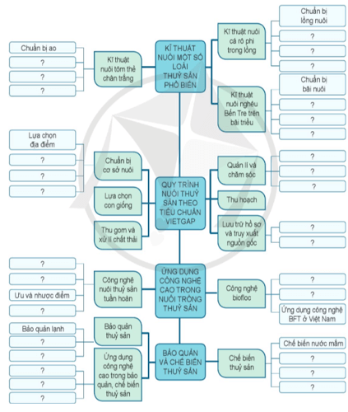
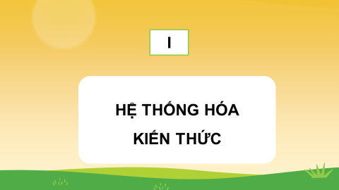
Làm việc nhóm: Quan sát sơ đồ SGK trang 118 và điền các nội dung còn thiếu.

Slide 7
Kĩ thuật nuôi một số loài thủy sản phổ biến
- Kĩ thuật nuôi tôm thể chân trắng
+ Chuẩn bị ao
+ Lựa chọn và thả giống
+ Quản lí, chăm sóc
+ Thu hoạch
- Kĩ thuật nuôi cá rô phi trong lồng
+ Chuẩn bị lồng nuôi
+ Lựa chọn và thả giống
+ Quản lí, chăm sóc
+ Thu hoạch
- Kĩ thuật nuôi nghêu Bến Tre trên bãi biển
+ Chuẩn bị bãi nuôi
+ Lựa chọn và thả giống
+ Quản lí, chăm sóc
+ Thu hoạch

Slide 8
Quy trình nuôi thủy sản theo tiêu chuẩn VIETGAP
- Chuẩn bị cơ sở nuôi
+ Lựa chọn địa điểm
+ Cơ sở hạ tầng
+ Trang thiết bị, máy móc, dụng cụ
+ Yêu cầu về nhân sự
- Lựa chọn con giống
- Quản lí và chăm sóc
+ Sử dụng thức ăn
+ Theo dõi môi trường
+ Quản lí dịch bệnh
-Thu hoạch
- Thu gom và xử lí chất thải
- Lưu hồ sơ và truy xuất nguồn gốc
+ Tài liệu và lưu trữ hồ sơ
+ Truy xuất nguồn gốc
- Kiểm tra nội bộ

Slide 9
Ứng dụng được công nghệ cao trong nuôi thủy sản
- Công nghệ nuôi thủy sản tuần hoàn
+ Khái niệm
+ Ưu và nhược điểm
+ Thành phần và nguyên lí hoạt động
+ Ứng dụng công nghệ nuôi tuần hòa ở Việt nam
- Công nghệ biofloc
+ Khái niệm
+ Ưu, nhược điểm của công nghệ biofloc
+ Ứng dụng công nghệ FPT ở Việt Nam

Slide 10
Bảo quản và chế biến vào thủy sản
- Bảo quản thủy sản
+ Bảo quản lạnh
+ Làm khô
+ Phương pháp ướp muối
- Ứng dụng công nghệ cao trong bảo quản, chế biến thủy sản
+ Chế biến nước mắm
+ Chế biến tôm chua
+ Chế biến fillet
+ Sản phẩm đóng hộp
- Chế biến thủy sản
+ Ứng dụng công nghệ nano nitrogen
+ Ứng dụng công nghệ PU
+ Công nghệ nước phân cực
+ Ứng dụng công nghệ cao sản xuất surimi

Slide 11
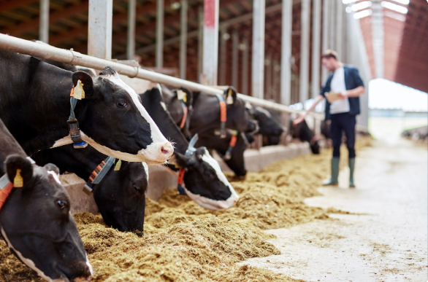
LUYỆN TẬP – VẬN DỤNG
II

Slide 12

TRẢ LỜI CÂU HỎI

Slide 13
TRẢ LỜI CÂU HỎI

Slide 14
HƯỚNG DẪN VỀ NHÀ
Hoàn thành bài tập phần luyện tập và ứng dụng chưa xong vào vở.
Làm bài tập bài ôn tập chủ đề VIII - SBT Công nghệ Lâm nghiệp - Thủy sản 12.
Đọc và tìm hiểu trước
Bài 22 - Phòng, trị một số bệnh thủy sản phổ biến.

Slide 15
CẢM ƠN CÁC EM ĐÃ CHÚ Ý LẮNG NGHE, HẸN GẶP LẠI!

